Slide 1




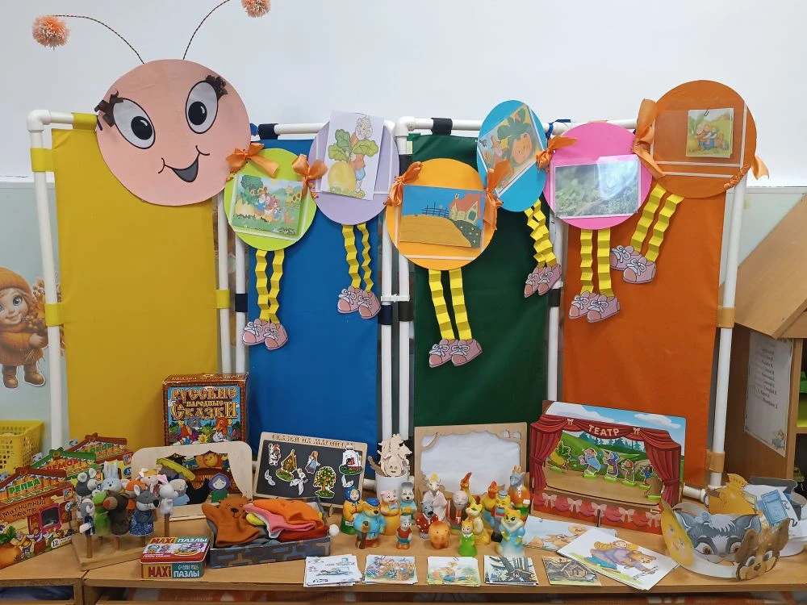
Муниципальное бюджетное
дошкольное образовательное учреждение
«ДС № 89 Г. ЧЕЛЯБИНСКА»
Дидактическое пособие «Веселая театральная гусеница»
Аннотация:
.
:
Цель:
Обучение театрализованным играм через ознакомление
со сказками.
Пособие предназначено для работы с детьми 3-4 лет. Направлено на развитие художественно-эстетического и речевого развития воспитанников.
Фото продукта

Slide 2
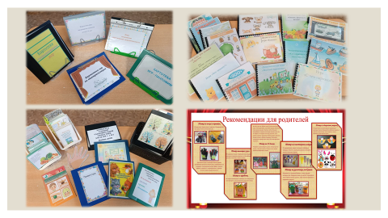
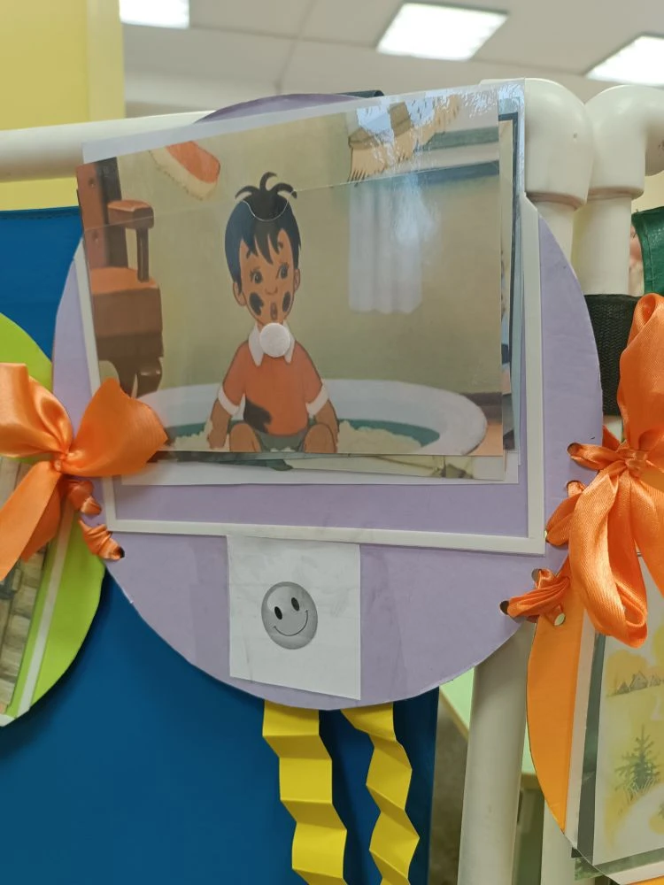

Пособие включает «Веселую театральную гусеницу» с кармашками и картами-подсказками; подборку картинок со сказками, их героями; игровыми заданиями, дидактический альбом «Подбери силуэт». А также подборку различных видов театра (пальчиковые, перчаточные, теневые и др.) и дидактических театрализованных игр. С помощью данного пособия дети не только знакомятся со сказками, они легко запоминают сюжеты, могут описать место, где происходят действия сказки, вживаются в образ героев, легко передают их эмоции в театрализованной деятельности, развивают речь, её эмоциональность и выразительность, становятся более уверенными в себе.
Воспитатель
Рисованая Лариса Игоревна,
МБДОУ «ДС № 89 г. Челябинска»

